Slide 1
Ethernet
Tecnología para redes de área local
(versión 2.1.0)
http://www.arcesio.net
Notes:
www.arcesio.net
Ethernet, tecnología para redes de área local

Slide 2
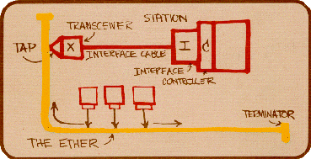
El desarrollo de
Ethernet
Nodo
Capas
Superiores
LLC
MAC
Reconciliación
GMII
PCS
PMA
MDI
Medio
http://www.arcesio.net
Notes:
www.arcesio.net
Ethernet, tecnología para redes de área local

Slide 3
El nombre “Ethernet”
A finales de 1972, Robert Metcalfe y sus colegas desarrollaron “Alto Aloha Network” (utilizaba el reloj de las estaciones Xerox Alto: 2.94 Mbps)
En 1973 cambió el nombre a Ethernet
  Por asociación con el “ether” que propagaba las ondas electromagnéticas en el espacio; aunque Michelson y Morley en 1887 ya habían demostrado su NO existencia.
  El sistema de Metcalfe lleva señales a “todos” los computadores
La tecnología fue liberada por Xerox para que cualquier empresa la fabricara.
http://www.arcesio.net
Notes:
www.arcesio.net
Ethernet, tecnología para redes de área local

Slide 4
El Sistema Ethernet
Ethernet es una tecnología de redes de área local (LAN) que transmite información entre computadores a una velocidad de 10 Mbps (Ethernet), 100 Mbps (Fast Ethernet) ó 1000 Mbps (Gigabit Ethernet). [Se está desarrollando 10Gigabit Ethernet- norma es la IEEE-802.3ae, junio 17 2002]
  Los medios que soporta 10 Mbps son coaxial grueso (thick), coaxial delgado (thin), par trenzado (twisted-pair) y fibra óptica.
  Los medios que soporta 100 Mbps son par trenzado y fibra óptica
  Los medios que soporta 1000 Mbps son par trenzado y fibra óptica
  10 GigaBit Ethernet solo soporta fibra óptica para backbones
http://www.arcesio.net
Notes:
www.arcesio.net
Ethernet, tecnología para redes de área local

Slide 5
Ethernet es una tecnología de red muy popular
Desde el primer estándar la especificación y los derechos de construcción han sido facilitados a quien quiera.
  “The invention of Ethernet as an open, non-propietary, industry-standard local network was perhaps even more significant than the invention of Ethernet technology itself” Robert M. Metcalfe
Las LAN Ethernet soportan diferentes marcas de computadores
Los equipos (computadores) vienen con interfaces Ethernet 10/100.
http://www.arcesio.net
Notes:
www.arcesio.net
Ethernet, tecnología para redes de área local

Slide 6
Evolución de los estándares Ethernet
Xerox Palo Alto Research Center: Robert M. Metcalfe, 2.94 Mbps. (1972)
DEC-Intel-Xerox (DIX Ethernet Statndard): Ethernet V1, 10 Mbps (1980)
DEC-Intel-Xerox (DIX V2.0): Ethernet V2, 10 Mbps (1982)
Novell-NetWare: Ethernet propietario (1983)
Institute of Electrical and Electronics Engineers (IEEE 802.3): 802.3 CSMA/CD, 10 Mbps (1985) -www.ieee.org-
IEEE 802.3a-1985: cable coaxial delgado a 10 Mbps, IEEE 802.3c-1985 especificaciones de un repetidor 10 Mbps.
IEEE 802.3d-1987: enlace de fibra óptica, 10 Mbps (hasta 1000 m de distancia)
http://www.arcesio.net
Notes:
www.arcesio.net
Ethernet, tecnología para redes de área local

Slide 7
Evolución de los estándares Ethernet
IEEE 802.3i-1990: par trenzado a 10 Mbps
IEEE 802.3j-1993: enlace de fibra óptica, 10 Mbps (hasta 2000 m de distancia)
IEEE 802.3u-1995: par trenzado a 100 Mbps (Fast Ethernet) y autonegociación.
IEEE 802.3x-1997: estándar para full duplex
IEEE 802.3z-1998: estándar para 1000 Mbps (Gigabit Ethernet) sobre fibra óptica.
IEEE 802.3ab-1999: Gigabit Ethernet sobre par trenzado
IEEE 802.3ac-1998: extensión del tamaño del frame Ethernet a 1522 bytes para incluir la etiqueta de VLAN
IEEE 802.3ae-2002: Especificación para 10 GigaBit Ethernet
http://www.arcesio.net
Notes:
www.arcesio.net
Ethernet, tecnología para redes de área local

Slide 8
Organización de los estándares de la IEEE y el modelo OSI de la ISO
Los estándares de la IEEE están organizados de acuerdo al modelo de referencia OSI -Open Systems Interconnection- (modelo desarrollado en 1978 por la OSI, organización ubicada en Ginebra, Suiza -www.osi.ch-)
  El modelo de referencia OSI es una forma de describir como el hardware y el software pueden organizarse para que los componentes de una red se puedan comunicar.
  El modelo OSI divide las tareas que se realizan en una red en 7 partes separadas llamadas capas o niveles.
http://www.arcesio.net
Notes:
www.arcesio.net
Ethernet, tecnología para redes de área local

Slide 9
Los 7 Niveles del modelo OSI
Cada nivel (ó capa) tiene unas funciones precisas para resolver
determinados problemas de la comunicación (“divide y vencerás”)
Nivel OSI
Función que ofrece
Aplicación
Aplicaciones de Red: transferencia de archivos
Presentación
Formatos y representación de los datos
Sesión
Establece, mantiene y cierra sesiones
Transporte
Entrega confiable/no confiable de “mensajes”
Red
Entrega los “paquetes” y hace enrutamiennto
Enlace
Transfiere “frames”, chequea errores
Física
Transmite datos binarios sobre un medio
http://www.arcesio.net
Notes:
www.arcesio.net
Ethernet, tecnología para redes de área local

Slide 10
Capas IEEE dentro del modelo OSI
Los estándares para Ethernet (IEEE 802.3) especifican -mediante subcapas-
elementos que se encuentran en ubicados en las capas 1 y 2 del modelo OSI
IEEE
802.2
Nivel OSI
Subcapa de Control de
Enlace Lógico (LLC)
ENLACE
7
Aplicación
6
Presentación
Subcapa de Control de
Acceso al Medio (MAC)
Ethernet 802.3
5
Sesión
4
Transporte
Subcapas de
Señalización física
FÍSICA
3
Red
2
Enlace
Especificaciones
del medio
1
Física
http://www.arcesio.net
Notes:
www.arcesio.net
Ethernet, tecnología para redes de área local
802.1 High Level Interface
802.2 Logical Link Control
802.3 CSMA/CD
802.4 Token-passing Bus
802.5 Token-passing Ring
802.6 Metropolitan Area Networks
802.7 BroadBand Technical Advisory Group
802.8 Fiber Optic Technical Advisory Group
802.9 Intergrated Voice and Data Networks
802.10 Network Security
802.11 Wireless LANs
802.12 100CG-AnyLAN

Slide 11
Identificadores IEEE
La IEEE asignó identificadores a los diferentes medios que puede utilizar Ethernet. Este identificador consta de tres partes:
10
Base
T
Rapidez de transmisión
(10 Mega bits por segundo)
Información sobre
el medio físico
(Par trenzado)
Tipo de señalización utilizada
(Base Band: Significa que a través
del medio sólo se presta un servicio:
transportar señales Ethernet
http://www.arcesio.net
Notes:
www.arcesio.net
Ethernet, tecnología para redes de área local

Slide 12
Identificadores IEEE
10Base5: Sistema original. Coaxial grueso. Transmisión banda base, 10Mbps y la máxima longitud del segmento es 500 m.
10Base2: Coaxial delgado. 10 Mbps, transmisión banda base y la máxima longitud del segmento es de 185 m.
FOIRL (Fiber Optic Inter-Repeater Link) Fibra óptica multimodo, 10 Mbps, banda base, hasta 1000 m de distancia.
10Broad36: Diseñado para enviar señales 10 Mbps sobre un sistema de cable de banda amplia hasta una distancia de 3600 metros (actualmente reemplazado por sistema de fibra óptica).
  Un sistema broadband -banda amplia- soporta múltiples servicios sobre un mismo cable al utilizar frecuencias separadas. La televisión por cable es un ejemplo de un sistema broadband pues lleva múltiples canales de televisión sobre el mismo cable.
http://www.arcesio.net
Notes:
www.arcesio.net
Ethernet, tecnología para redes de área local

Slide 13
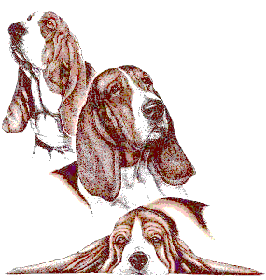
Identificadores IEEE
1Base5: Par trenzado a 1 Mbps -que no fue muy popular-. Fue reemplazado por 10BaseT, pues tenía mejor desempeño.
10Base-T: La “T” quiere decir “twisted”, par trenzado. Opera sobre dos pares de cableados categoría 3 o superior.
  El guión se utiliza ahora para evitar que, en inglés, se pronucie como “10 basset” que recuerda cierta raza de perros. La pronunciación correcta es “ten base tee”.
10Base-F: La “F” quiere decir fibra óptica:
  Define tres conjuntos de especificaciones:
    10Base-FB: para sistemas de backbone
      Los equipos 10Base-FB son escasos
    10Base-FP: para conectar estaciones a hubs
      Los equipos 10Base-FP no existen
    10Base-FL: El más utilizado. Actualiza y extiende FOIRL
http://www.arcesio.net
Notes:
www.arcesio.net
Ethernet, tecnología para redes de área local

Slide 14
Identificadores IEEE
(Medios para Fast Ethernet)
100Base-T: identifica todo el sistema 100Mbps (Fast Ethernet), incluyendo par trenzado y fibra óptica.
  100Base-X: Identifica 100Base-TX y 100Base-FX. Los dos utilizan el mismo sistema de codificación (4B/5B) adaptado de FDDI -Fiber Distributed Data Interface- de la ANSI.
    100Base-TX: Fast Ethernet, 100 Mbps, banda base, par trenzado. Opera sobre dos pares de cableados categoría 5 o superior. TX indica que es la versión de par trenzado de 100Base-X.
    100Base-FX: 100 Mbps, banda base, fibra óptica multimodo.
  100Base-T4: 100 Mbps, banda base, opera sobre cuatro pares de cableados categoría 3 o superior. Poco empleado, equipo escaso.
  100Base-T2: 100 Mbps, banda base opera sobre dos pares de cableados categoría 3 o superior. Nunca fue desarrollado.
http://www.arcesio.net
Notes:
www.arcesio.net
Ethernet, tecnología para redes de área local

Slide 15
Identificadores IEEE
(Medios para Gigabit Ethernet)
1000Base-X: Identifica 1000Base-SX, 1000Base-LX y 1000Base-CX. Los tres utilizan el mismo sistema de codificación (8B/10B) adaptado del estándar de Canal de Fibra (Fibre Channel), desarrollado por ANSI.
  1000Base-SX: la “S” significa “short”, corto/corta. 1000 Mbps, banda base, con fibra óptica que utiliza una longitud de onda corta. La “X” indica el esquema de codificación utilizado: 8B/10B. Máximo 220 m en fibra multimodo.
  1000Base-LX: “L” de “long”, largo/larga. 1000 Mbps, banda base, codificación 8B/10B, con fibra óptica que utiliza una longitud de onda larga. Máximo 5000 m en fibra monomodo.
  1000Base-CX: “C” de “copper”, cobre. Cable de cobre, basado en el estándar original de canal de fibra. Máximo 25 m.
1000Base-T: Utiliza un sistema de codificación diferente a 1000Base-X. Utiliza cuatro pares de cableados categoría 5 o superior.
http://www.arcesio.net
Notes:
www.arcesio.net
Ethernet, tecnología para redes de área local

Slide 16
El sistema Ethernet
Elementos básicos
http://www.arcesio.net
Notes:
www.arcesio.net
Ethernet, tecnología para redes de área local

Slide 17
Cuatro elementos básicos del sistema Ethernet
Ethernet consta de cuatro elementos básicos:
  El medio físico: compuesto por los cables y otros elementos de hardware, como conectores, utilizados para transportar la señal entre los computadores conectados a la red.
  Los componentes de señalización: dispositivos electrónicos estandarizados (transceivers) que envían y reciben señales sobre un canal Ethernet.
  El conjunto de reglas para acceder el medio: protocolo utilizado por la interfaz (tarjeta de red) que controla el acceso al medio y que le permite a los computadores acceder (utilizar) de forma compartida el canal Ethernet. Existen dos modos: half y full duplex.
  El frame (paquete) Ethernet: conjunto de bits organizados de forma estándar. El frame es utilizado para llevar los datos dentro del sistema Ethernet. También recibe el nombre de marco o trama.
http://www.arcesio.net
Notes:
www.arcesio.net
Ethernet, tecnología para redes de área local

Slide 18
Ethernet
El frame Ethernet
http://www.arcesio.net
Notes:
www.arcesio.net
Ethernet, tecnología para redes de área local

Slide 19
El frame Ethernet
El corazón del sistema Ethernet es el frame Ethernet utilizado para llevar datos entre los computadores.
  El “frame” consta de varios bits organizados en varios campos.
  Estos campos incluyen la dirección física de las interfaces Ethernet, un campo variable de datos (entre 46 y 1500 bytes) y un campo de chequeo de error.
  Hay varios tipos de frames: Para 10 Mbps y 100 Mbps se tienen Ethernet V2 (Frame DIX) e IEEE 802.3. Adicionalmente, Gigabit Ethernet hace algunos ajustes al manejo del frame (carrier extension y frame bursting) para poder ser utilizado en canales compartidos (half duplex)
http://www.arcesio.net

Slide 20
El frame Ethernet Versión 2
Preámbulo
Destino
Origen
Tipo
Datos
Chequeo
8
6
6
2
46 - 1500
4
Preámbulo: 64 bits (8 bytes) de sincronización
Destino: 6 bytes, dirección física del nodo destino (MAC address)
Origen: 6 bytes, dirección del nodo origen
Tipo: 2 bytes, especifica el protocolo de la capa superior
Datos: entre 46 y 1500 bytes, información de las capas superiores
Chequeo: Secuencia de chequeo del frame (FCS)
Cuando un frame Ethernet es enviado al canal, todas las interfaces revisan
los primeros 6 bytes (48 bits). Si es su dirección MAC (o broadcast) reciben
el paquete y lo entregarán al software de red instalado en el computador.
Las interfaces con diferentes dirección no continuarán leyendo el frame
http://www.arcesio.net

Slide 21
Entendiendo la dirección física
Representación de la dirección física Ethernet
e4-8c-23-6c-77-9b
11100100-10001100-00100011-01101100-01110111-10011011
0010 0111
0011 0001
1100 0100
0011 0110
1110 1110
1101 1001
La transmisión:
se hace del bit menos significante al más significante
http://www.arcesio.net

Slide 22
El frame IEEE 802.3
SFD
Longitud
Preámbulo
Destino
Origen
Datos
Chequeo
7
1
6
6
2
46 - 1500
4
Preámbulo: 56 bits (7 bytes) de sincronización
SFD: 1 byte, delimitador de inicio del frame
Destino: 6 bytes, dirección física del nodo destino (MAC address)
Origen: 6 bytes, dirección del nodo origen
Longitud: 2 bytes, cantidad de bytes en el campo de datos
Datos: entre 46 y 1500 bits, información de las capas superiores
Chequeo: Secuencia de chequeo del frame (FCS)
Un nodo sabe si el frame es Ethernet V2 ó IEEE 802.3 al revisar los dos bytes
que siguen a la dirección origen. Si su valor es más que el hexadecimal 05DC
(decimal 1500), entonces es un frame Ethernet V2. Si es menor se asume que
ese campo representa la longitud de los datos.
http://www.arcesio.net

Slide 23
Capa de enlace en IEEE 802
Red
Divide la capa de enlace en dos subcapas distintas: MAC y LLC
Subcapa MAC:
  Direcciones físicas origen y destino de los nodos
  Garantiza tamaño mínimo del frame
Subcapa LLC:
  Recibe/envía procesos con direcciones SAP
  Permite establecer comunicaciones orientadas y no orientadas a conexión
  Permite usar SNAP
Logical Link
Control
ENLACE
Media Access
Control
Física
Redes IEEE
(por ejemplo: 802.3, 802.5)
http://www.arcesio.net

Slide 24
IEEE 802.3: Capa de enlace dividida
SFD
Longitud
Preámbulo
Destino
Origen
Datos
Chequeo
7
1
6
6
2
46 - 1500
4
LLC 802.2
DSAP
SSAP
Control
Datos
1
1
1 ó 2
42-1497
DSAP: 1 byte, Destination Service Access Point
SSAP: 1 byte, Source Service Access Point
Control: 1 byte, datos de control (2 bytes si es orientada a conexión)
Datos: Información de las capas superiores.
¡DSAP y SSAP son asignados por la IEEE!
http://www.arcesio.net

Slide 25
Códigos de “tipo” Ethernet y “SAP”
Tipos Ethernet (Xerox)
Netware 8137
XNS 0600, 0807
IP 0800
ARP 0806
RARP 8035
SAP (IEEE)
NetWare 10,E0
XNS 80
NetBIOS F0
IP 06
SNA 04,05,08,0C
X.25 7E
SNAP AA
http://www.arcesio.net

Slide 26
Otra forma de IEEE 802.3: “SNAP”
¡Para quienes no tienen asignación DSAP y SSAP de la IEEE!
SFD
Longitud
Preámbulo
Destino
Origen
Datos
Chequeo
7
1
6
6
2
46 - 1500
4
LLC 802.2
SNAP
Standard Network Access Protocol
AA
AA
Control
Vend. id
Tipo
Datos
1
1
1 ó 2
3
2
43-1497
DSAP: 1 byte, hexadecimal AA diciendo que hay un header SNAP
SSAP: 1 byte, hexadecimal AA diciendo que hay un header SNAP
Control: 1 byte, datos de control (2 bytes si es orientada a conexión)
SNAP: 5 bytes, los 3 primeros identifican el vendedor, los dos últimos identifican el protocolo (SNAP es subconjunto de LLC 802.2).
http://www.arcesio.net

Slide 27
El frame Novell Netware 802.3: “Raw”
Longitud
Preámbulo
Destino
Origen
Datos
Chequeo
8
6
6
2
FFFF...(46 - 1500)
4
Preámbulo: 64 bits (8 bytes) de sincronización
Destino: 6 bytes, dirección física del nodo destino (MAC address)
Origen: 6 bytes, dirección del nodo origen
Longitud: 2 bytes, especifica la longitud de los datos (46-1500)
Datos: Header IPX comenzando con dos bytes, normalmente FFFF, seguidos por información de las capas superiores de Netware
Chequeo: Secuencia de chequeo del frame
Novell desarrollo su frame antes que la IEEE terminara su estándar. Es por esto
que identifica la longitud, pero no utiliza LLC (esto no importa si todas las
estaciones usan el mismo frame). Afecta a las implementaciones que cumplen
con IEEE: El punto de acceso de servicio (SAP) “FF” es broadcast. Todas las
estaciones harán una copia.
http://www.arcesio.net

Slide 28
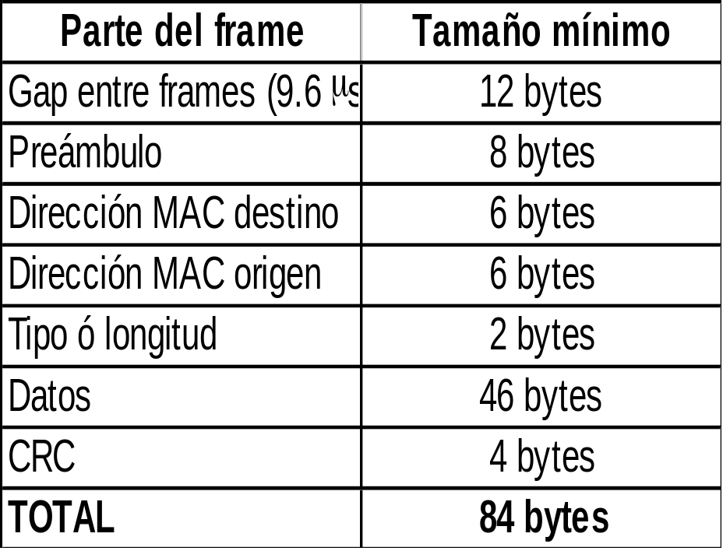
Cálculos con el frame Ethernet (1)
Calcular la máxima cantidad de frames que puede transmitir un nodo en un segundo en 10Mbps.
  El campo de datos más pequeño es de 46 bytes.
  Se asume que no hay colisiones.
  El “gap” entre frames es de 9.6 μs (12 bytes)
  Total de “periodos en bits” del frame más pequeño es 84 bytes.
Máximo núm. de frames por segundo
Velocidad del canal/Tamaño frame (bits)
= 10’000.000/(84 x 8)
= 14.880 frames
http://www.arcesio.net

Slide 29
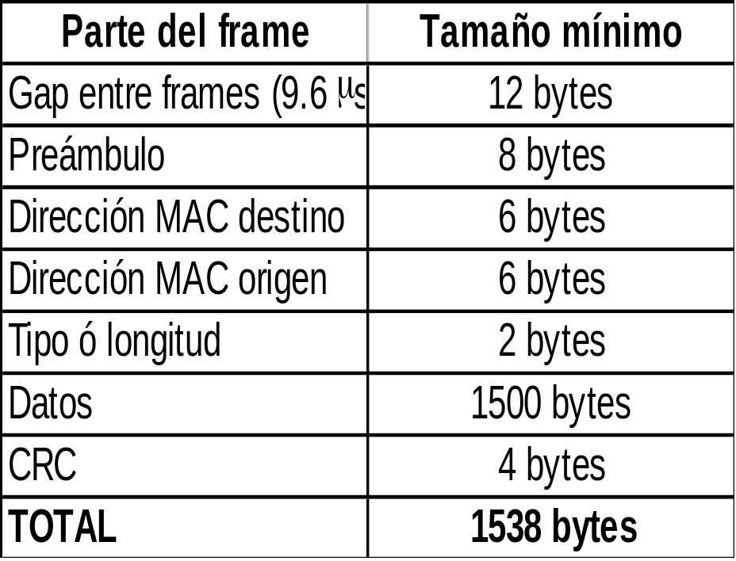
Cálculos con el frame Ethernet (2)
Calcular la máxima cantidad de datos que puede transmitir un nodo en un segundo en 10Mbps.
  El campo de datos más grande es de 1500 bytes.
  Se asume que no hay colisiones.
  El “gap” entre frames es de 9.6 μs (12 bytes)
  Total de “periodos en bits” del frame más grande es 1538 bytes.
Frames por segundo: 812.74
Bits del campo datos en un segundo:
=812.74 x (1500 x 8) = 9’752.880 Eficiencia = (97.5%)
http://www.arcesio.net

Slide 30
Campo de chequeo del frame
El campo de secuencia de chequeo del frame (FCS), aplicable tanto a Ethernet como al estándar IEEE 802.3, proporciona un mecanismo para detección de errores.
Quien transmite calcula un chequeo de redundancia cíclico (CRC) que incluye: dirección destino, dirección origen, el campo de tipo/longitud y los datos. Este CRC se coloca en los cuatro bytes del final del frame
El CRC trata todos los campos mencionados como un número binario.
  Los n bits que debe procesar el CRC son considerados los coeficientes de un polinomio M(X) de grado n-1.
http://www.arcesio.net

Slide 31
Campo de chequeo del frame (cont.)
En el frame, el primer bit de la dirección destino corresponde al término X^{n-1}, en tanto que el último bit del campo de datos corresponde al término X⁰.
Luego, M(X) es multiplicado por 32 y el resultado de esta multiplicación es dividido por el polinomio:
  G(X) = X³² + X²⁶ + X²³ + X²² + X¹⁶ + X¹² + X¹¹ + X¹⁰ + X⁸ + X⁷ + X⁵ + X⁴ + X² + X + 1
Esta división produce un cociente y un residuo. El cociente se descarta y el residuo es el valor del CRC colocado en los últimos cuatro bytes del frame.
El CRC de 32 bits permite de detectar un error en un bit entre 2³²⁻¹ bits (4.3 billones de bits).
http://www.arcesio.net
Notes:
www.arcesio.net
Ethernet, tecnología para redes de área local

Slide 32
Campo de chequeo del frame (cont.)
Cuando el frame alcanza su destino, el receptor utiliza el mismo polinomio para realizar la misma operación sobre los datos recibidos.
Si el CRC calculado por el receptor es igual al CRC que trae el frame, el paquete es aceptado.
En cualquier otro caso el frame es descartado.
  Hay otras dos condiciones por las cuales un frame es descartado:
    Cuando el frame no contiene un número entero de bytes.
    Cuando la longitud del campo de datos no es igual al valor colocado en el campo “longitud”. (esta condición sólo aplica al estándar IEEE 802.3 ya que el frame Ethernet V2 utiliza un campo “tipo” en lugar del campo “longitud”)
http://www.arcesio.net
Notes:
www.arcesio.net
Ethernet, tecnología para redes de área local

Slide 33
Polinomios utilizados para CRC
X⁸ + X² + X + 1 (CRC-8)
X¹⁰ + X⁹ + X⁵ + X⁴ + X + 1 (CRC-10)
X¹² + X¹¹ + X³ + X² + 1 (CRC-12)
X¹⁶ + X¹⁵ + X² + 1 (CRC-16)
X¹⁶ + X¹² + X⁵ + 1 (CRC-CCITT)
X³² + X²⁶ + X²³ + X²² + X¹⁶ + X¹² + X¹¹ + X¹⁰ + X⁸ + X⁷ + X⁵ + X⁴ + X² + X + 1 (CRC-32)
http://www.arcesio.net

Slide 34
Direcciones Unicast, Multicast y Broadcast
Una dirección Unicast es aquella que identifica UNA sola estación. Las direcciones Unicast en Ethernet se reconocen porque el primer byte de la dirección MAC es un número par (¡al transmitir al medio se envía primero un cero!). Por ejemplo: f2:3e:c1:8a:b1:01 es una dirección unicast porque “f2” (242) es un número par.
Una dirección de Multicast permite que un solo frame Ethernet sea recibido por VARIAS estaciones a la vez. En Ethernet las direcciones multicast se representan con un número impar en su primero octeto (¡al transmitir al medio se envía primero un uno!). Por ejemplo: 01:00:81:00:01:00 es multicast pues “01” es un número impar.
Una dirección de Broadcast permite que un solo frame sea recibido por TODAS las estaciones que “vean” el frame. La dirección de broadcast tiene todos los 48 bits en uno (ff:ff:ff:ff:ff:ff:). Una dirección Broadcast es un caso especial de dirección Multicast.
http://www.arcesio.net

Slide 35
Protocolos de alto nivel y las direcciones Ethernet
Los paquetes de los protocolos de alto nivel (como TCP/IP) se mueven entre computadores dentro del campo de datos del frame Ethernet
Los protocolos de alto nivel tienen su propio esquema de direcciones (por ejemplo, direcciones IP)
El software de red instalado en un equipo conoce su dirección IP (32 bits) y su dirección MAC (48 bits), PERO NO CONOCE LAS DIRECCIONES MAC DE LAS OTRAS ESTACIONES.
El mecanismo que permite descubrir las otras direcciones MAC se llama ARP (Address Resolution Protocol)
http://www.arcesio.net

Slide 36
¿Cómo funciona el protocolo ARP?
168.176.3.26
(Correo)
168.176.1.50
(DNS)
Ef:34:56:78:22:2b
?
1. “Correo” quiere enviar información a “DNS” a través de la red Ethernet
2. “Correo” envía un paquete con dirección destino broadcast (FF:FF:FF:FF:FF:FF) preguntando: ¿La estación con dirección IP 168.176.1.50 podría decirme cuál es su dirección MAC? (ARP request)
3. Como el ARP request tiene dirección broadcast todas las interfaces recibirán la solicitud, pero sólo responderá el “DNS” (porque él tiene la dirección 168.176.1.50) informándole su dirección MAC.
4. Al recibir “Correo” la dirección MAC, puede iniciar su envío de información entre los protocolos de alto nivel
http://www.arcesio.net

Slide 37
Ethernet puede transportar datos de diferentes protocolos de alto nivel
Una LAN Ethernet puede transportar datos entre los computadores utilizando TCP/IP, pero la misma Ethernet puede llevar datos utilizando Novell (IPX/SPX), AppleTalk, etc.
Ethernet es similar a un sistema de transporte de carga en camiones, pero que lleva paquetes de datos entre computadoras. A Ethernet no le afecta que llevan por dentro los frames
TCP/IP
IPX/SPX
AppleTalk
TCP/IP
IPX/SPX
AppleTalk
TCP/IP
IPX/SPX
AppleTalk
TCP/IP
IPX/SPX
AppleTalk
TCP/IP
IPX/SPX
AppleTalk
TCP/IP
IPX/SPX
AppleTalk
Canal Ethernet
FRAMES
http://www.arcesio.net

Slide 38
ETHERNET
El conjunto de reglas Ethernet
(half duplex)
http://www.arcesio.net

Slide 39
Cómo funciona Ethernet
(half duplex)
No hay control central (cada computador opera independientemente)
Las señales son transmitidas serialmente (un bit a la vez) a un canal compartido
Para enviar datos, la estación debe escuchar el canal, esperar a que este desocupado y transmitir los datos en un frame Ethernet
Después de cada transmisión todas las estaciones deben esperar la siguiente oportunidad de transmisión, esto asegura un acceso “justo” al canal
http://www.arcesio.net

Slide 40
Cómo funciona Ethernet
(half duplex)
El acceso al canal compartido está determinado por un mecanismo de control de acceso al medio embebido en la interfaz (tarjeta de red) Ethernet instalada en cada estación
El mecanismo de control de acceso al medio está basado en un sistema llamado CSMA/CD (Carrier Sense Multiple Access with Collition Detection)
http://www.arcesio.net

Slide 41
El protocolo CSMA/CD
CSMA/CD funciona como una conversación alrededor de una mesa en un cuarto oscuro.
Antes de hablar, cualquier participante debe escuchar por unos segundos para comprobar que nadie está hablando (Carrier Sense).
Cuando esto ocurre -nadie habla-, cualquiera tiene oportunidad de hablar (Multiple Access)
Si dos personas comienzan a hablar en el mismo momento, se darán cuenta y dejarán de hablar (Collision Detection)
http://www.arcesio.net

Slide 42
El protocolo CSMA/CD (continuación...)
Traduciéndolo al mundo Ethernet, cada estación debe esperar hasta que no haya señal sobre el canal, entonces puede comenzar a transmitir
Si otra interfaz (tarjeta de red) está transmitiendo habrá una señal sobre el canal, que es llamada carrier
Todas las otras interfaces deben esperar un tiempo denominado IFG (interframe gap de 96 bit times: tiempo que tomaría transmitir 96 bits) hasta que el carrier termine, antes de poder transmitir
  Es decir, no debe haber carrier durante 9.6 microsegundos en 10Mbps, 960 nanosegundos en 100 Mbps ó 96 nanosegundos en Gigabit Ethernet.
Este proceso recibe el nombre de Carrier Sense
http://www.arcesio.net

Slide 43
El protocolo CSMA/CD (continuación...)
Todas las interfaces Ethernet tienen la misma habilidad para enviar frames sobre el medio. Ninguna tiene prioridad (Multiple Access)
A la señal le toma un tiempo finito viajar desde un extremo del cable Ethernet al otro.
  Dos interfaces pueden escuchar que el canal está libre y comenzar a transmitir simultáneamente (mientras trasmiten deben seguir escuchando)
  Cuando esto sucede, el sistema Ethernet tiene una forma de sensar la colisión de señales y detener la transmisión (Collision Detect) e intentar transmitir después
http://www.arcesio.net

Slide 44
Colisiones
Si más de una estación intenta trasmitir sobre el canal Ethernet al mismo tiempo, se dice entonces que las señales colisionan.
  Al detectar la colisión la estación enviará un mensaje de jam (32 bits) para “reforzar la colisión”.
Las estaciones son notificadas de este evento e inmediatamente “reprograman” dicha trasmisión utilizando un algoritmo especial de “backoff”
  Cada una de las estaciones involucradas selecciona un intervalo de tiempo aleatorio, múltiplo de 512 bit times, para “reprogramar” la trasmisión del frame, evitando que hagan intentos de retransmisión simultáneos.
http://www.arcesio.net

Slide 45
Colisiones (continuación...)
Las colisiones son normales dentro del método de acceso al medio e indican que el protocolo CSMA/CD está funcionado como fue diseñado
  Infortunadamente, “colisión” no es el mejor nombre: algunas personas creen que son síntomas de problemas
  Al conectar más computadores a la red, el tráfico aumenta y se presentarán más colisiones
  El diseño del sistema permite que las colisiones se resuelvan en microsegundos
  Una colisión normal no implica perdida ni corrupción de datos... Cuando sucede una, la interface espera algunos microsegundos (Backoff_time) y retransmite automáticamente los datos.
http://www.arcesio.net

Slide 46
Colisiones (continuación...)
Sobre una red con tráfico intenso, una estación puede experimentar varias colisiones al intentar transmitir un frame (esto también es un comportamiento normal)
  Colisiones repetidas para un intento de transmisión de un frame indican una red ocupada (congestionada).
  Un algoritmo especial (llamado truncated binary exponential backoff) permite a las estaciones ajustarse a las condiciones de tráfico de la red cambiando los tiempos de espera entre intentos de retransmisión (backoff time)
  Sólo después de 16 intentos consecutivos de retrasmisión el frame es descartado (por sobrecarga del canal o porque el canal está “roto”)
http://www.arcesio.net

Slide 47
Backoff exponencial binario truncado
Este algoritmo (que, entre otras cosas, es un algoritmo de control de congestión) hace los siguiente:
  Estima un tiempo de espera (BackoffTime):
    BackoffTime <- Numero_Aleatorio*Slot_Time
    Donde
    Slot_Time: es el tiempo para propagar 512 bits (51.2 microsegundos en 10Mbps ó 5.12 microsegundos en 100 Mbps. Gigabit Ethernet utiliza un Slot time de 4096 bits -512 bytes-)
    Numero_Aleatorio: es un número entero mayor o igual a cero y menor que 2^{n}
    n = número de intentos de retrasmisión para las primeras 10 veces ó n=10 para los intentos número 11, 12, ... hasta 16
  Después de 16 intentos el algoritmo reportará un error a las capas superiores
http://www.arcesio.net

Slide 48
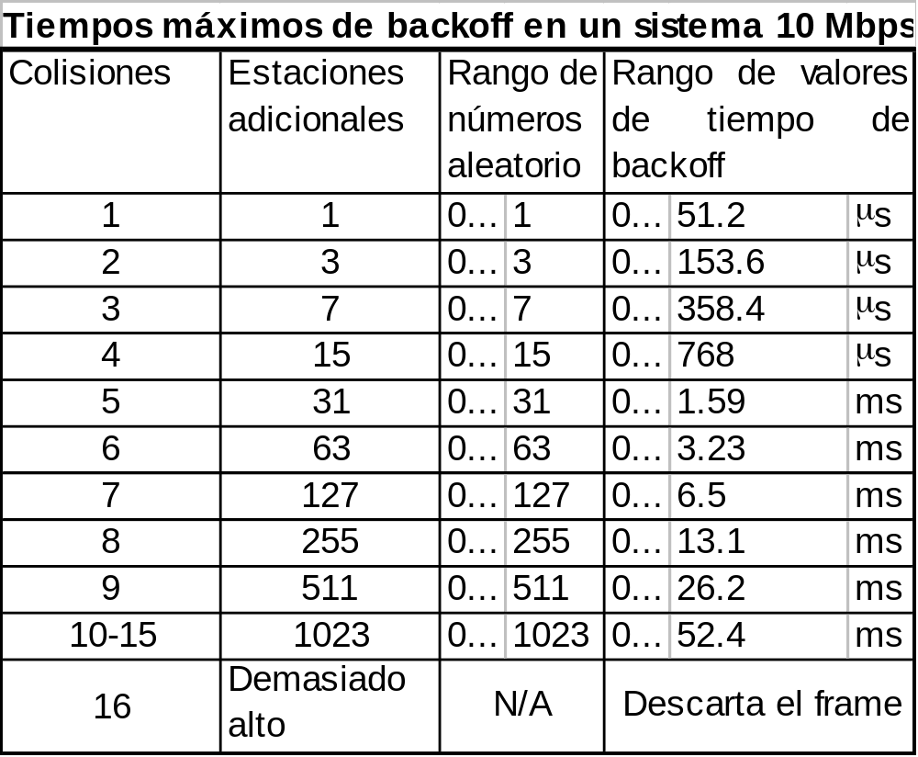
Backoff exponencial binario truncado
http://www.arcesio.net

Slide 49
Adquisición del canal
En 10 Mbps y 100 Mbps, cuando una tarjeta ha logrado enviar 512 bits (sin contar el preámbulo) sin que se dé una colisión se dice que dicha estación ha adquirido el canal.
El tiempo para transmitir 512 bits se conoce como el slot time del canal Ethernet (en Gigabit Ethernet el slot time es extendido a 4096 bit times -512 byte times-)
Las tarjetas de red ethernet deben poder monitorear las condiciones del canal compartido.
Además, las condiciones de los elementos que componen el medio físico (cables, transceivers, hubs) deben ser las apropiadas, de tal forma que cualquier estación detecte una colisión dentro del tiempo adecuado: un slot time del canal.
Las colisiones tardías son síntomas de problemas (full-half, NEXT malo, segmento demasiado extenso).
http://www.arcesio.net

Slide 50
Round Trip Timing
Para que el sistema de control de acceso al medio trabaje bien, todas las interfaces deben ser capaces de responder a las señales enviadas por alguna otra en un tiempo especificado (slot time del canal)
Una señal debe viajar entre un extremo del canal al otro y regresar en cierto tiempo (conocido como “round trip time”)
Cuánto más largo sea el canal (longitud de cables y cantidad de concentradores, conversores de medio y transceivers) más tiempo le tomará a la señal ir y volver dentro del canal
Existen reglas de configuración que especifícan los largos máximos permitidos para que el tiempo del viaje de ida y vuelta de la señal esté dentro de los parámetros requeridos por Ethernet
Las reglas incluyen límites en cantidad de segmentos, repetidores, longitud de los cables, etc.
http://www.arcesio.net

Slide 51
Slot time y el diámetro de la red
La máxima longitud de los cables en una red Ethernet (es decir, el máximo diámetro) y el slot time están muy relacionados:
  En 10 Mbps sobre cable coaxial, las señales pueden viajar aproximadamente 2800 metros durante un slot time (el límite de 100 m en 10Base-T se debe a las características de calidad y no al RTT)
  En 100 Mbps las señales operan 10 veces más rápido que en 10Mbps, lo que significa que el tiempo de cada bit es diez veces más corto. En este caso el máximo diámetro de la red es de unos 205 metros.
  Si en Gigabit Ethernet se utilizara un slot time de 512 bit times, el máximo diámetro de la red sería de unos 20 metros cuando opera en modo half duplex. Allí se mentiene el tamaño mínimo del frame en 512 bits (64 bytes) y se extiende el slot time a 4096 bit times (carrier extension)
http://www.arcesio.net

Slide 52
Operación Half duplex de Gigabit Ethernet
Gigabit Ethernet utiliza el mismo protocolo de acceso al medio que 10 y 100 Mbps, exeptuando el valor del slot time: la longitud mínima del frame se mantuvo (64 bytes), pero el slot time se extendió a 4096 bits.
Preámbulo
Destino
Origen
Tipo
Datos
Chequeo
8
6
6
2
46 - 1500
4
Extensión
512 bits (frame mínimo)
4096 bits (slot time)
1. Carrier extension sólo debería utilizarse en modo half duplex. Full duplex no lo necesita
2. Carrier extension, para frames pequeños (menores a 512 bytes), es demasiado
ineficiente: se desaprovecha mucho canal. Para esto se diseño Frame Bursting.
http://www.arcesio.net

Slide 53
Frame bursting
El estándar de gigabit Ethernet define una característica opcional para mejorar el rendimiento del canal half duplex con frames cuyo tamaño sea menor a 512 bytes.
  Permite enviar más de un frame durante el tiempo de una transmisión.
  La longitud total de la ráfaga (burst) de frames está limitada a 65536 bit times más el frame de transmisión final.
Cómo funciona frame bursting:
  El primer frame de la “ráfaga” se envía normalmente (si es necesario se utiliza carrier extension)
  Como las colisiones sólo ocurren en el primer slot time, sólo este frame se vería afectado por una colisión y, si es necesario, éste frame debería retransmitirse. Incluso puede encontrar una o más colisiones durante los intentos de transmisión.
  Pero, una vez transmitido este primer frame, una estación equipada con frame bursting puede enviar datos enseguida durante 65536 bit times.
http://www.arcesio.net

Slide 54
Frame bursting
Primer frame enviado normalmente
Frame
Extensión
Los siguentes frames se envían en ráfaga utilizando símbolos de extensión durante los IFGs
Frame
IFG
Frame
IFG
Frame
IFG
Frame
IFG
Frame
Inter-Frame Gap
65536 bit times (Frame Burst Limit)
En resumen, la transmisión del primer frame “limpia” el canal para que se puedan transmitir la siguiente ráfaga de frames.
Para frames pequeños y sin frame bursting la eficiencia del canal es de sólo un 12%. Con frame bursting la eficiencia puede llegar, teoricamente, a un 90%.
Recuerde: carrier extension y frame bursting están diseñados para gigabit ethernet en modo half duplex. En full duplex no son necesarios.
http://www.arcesio.net

Slide 55
Ethernet opera con un sistema de entrega de datos del mejor esfuerzo
NO se garantiza la entrega de datos confiables
  Para mantener la complejidad y el costo en un nivel razonable
Los canales están diseñados para que entreguen los datos bien, pero pueden ocurrir errores
  Ruido electromagnético
  Un canal sobrecargado puede llevar a 16 colisiones consecutivas de la misma interface obligándola a descartar el frame.
Ningún sistema LAN es perfecto.
  Los protocolos de alto nivel, como TCP, son los que aseguran que los datos son recibidos correctamente en el otro computador
http://www.arcesio.net

Slide 56
Transmisión de frames
(10Mbps y 100Mbps)
Fin.
Demasiados
errores
¿tiene
60 bytes ó
más?
Datos
para
enviar
NO
Rellene
hasta lograr
60 bytes
SÍ
SÍ
¿Muchos
Intentos?
Calcule y
agregue
el CRC
NO
Calcule tiempo de espera (backoff)
y espere
¿Hay
Carrier?
¿Detecto
Colisión?
NO
Transmitir
Datos
Escuchar
si hay
colisiones
SÍ
Envíe
un
Jam
Alguien está
usando el
medio
SÍ
NO
Espera
96
bit times
¿Fin de
los
Datos?
NO
SÍ
Fin.
Transmisión
OK
Transmitir hasta que termine
http://www.arcesio.net

Slide 57
Transmisión de frames (otra versión)
Send Frame
Diferir entre (0 y 2^{k})*512 bit times
donde k=N, k=<10
N := 0
Diferir
(R*512 bit times)
Seleccione un entero
aleatorio R := (0 y 2^{k})
¿Carrier
Sense?
Ocupado
Diferir
K := N
K := 10
“Gap” entre
frames
Desocupado
N=<10
¿N=<10?
Espere 96 bit times
N>10
Transmitir
Frame
Incrementa contador
de intentos
N<15
N=?
¿Colisión?
N=15
Sí
Transmitir
JAM de 4 bytes
N++
No
FIN. Demasiados intentos
http://www.arcesio.net
O.K.

Slide 58
Recepción de un frame (10 Mbps y 100 Mbps)
¿Es para
esta
estación?
Frame
que llega
NO
No se recibe más el frame
y se desocupa el buffer
(Si la dirección MAC es igual
a la propia ó es de broadcast)
SÍ
¿tiene
al menos
512 bits?
¿CRC
válido?
SÍ
SÍ
Frame bueno
se pasa al protocolo de
la capa superior
¿Termina
alineado a
8 bits?
NO
NO
Error
de
CRC
SÍ
Frame demasiado corto
Frame
descartado
NO
Error
de
alineamiento
http://www.arcesio.net

Slide 59
Recepción de un frame (otra versión)
Receive Frame
Carrier detectado
¿Comienzo
de frame?
No
Espere el byte ...10101011
Longitud >= 64 bytes?
Longitud =< 1518 bytes?
Número de bytes entero?
CRC = OK?
Sí
¿CRC y
tamaño
O.K.?
Error
Incremente la cuenta
de errores
OK
Dirección es la local?
Dirección de broadcast?
Direción multicast?
¿Es para
esta
estación?
No
Descartar el frame
Sí
http://www.arcesio.net
Pasar a la capa superior

Slide 60
Extendiendo los segmentos Ethernet con ”hubs”
Los Hubs permiten tener varios puertos Ethernet y “expandir” Ethernet
Hay dos tipos de hubs
  Hubs Repetidores
  Hubs de conmutación de paquetes (switches)
Todos los repetidores y los segmentos en una LAN Ethernet deben cumplir con las restricciones de Round Trip Timing
Cada puerto de un switch opera como una LAN Ethernet diferente (las restricciones de Round Trip Timing se terminan en el puerto del switch)
Los repetidores permiten tener una LAN Ethernet con varias docenas de estaciones. Los switches permiten enlazar un amplio número de la LAN’s Ethernet, siendo capaz de soportar miles de estaciones.
http://www.arcesio.net

Slide 61
Topología lógica
La topología lógica (que depende de la forma en que fluyen las señales en el medio) puede ser diferente de la topología física.
La topología lógica de Ethernet es un sólo canal (bus) que lleva las señales a todas las estaciones.
Varios segmentos Ethernet pueden ser conectados para formar una LAN Ethernet más grande utilizando dispositivos de amplificación y de ajuste de tiempos llamados repetidores (un concentrador 10BaseT actua como un repetidor multipuerto).
Utilizando repetidores, un sistema Ethernet de múltiples segmentos puede crecer en forma de un “árbol sin raíz” (en cualquier dirección, pero sin formar “loops”)
Cada segmento es una rama del sistema y aunque físicamente estén conectados como una estrella, lógicamente el sistema de señales Ethernet sigue siendo un bus
http://www.arcesio.net

Slide 62
Topología física
7
1
2
R
R
8
6
9
3
R
4
5
La señal enviada desde cualquier estación viaja sobre el segmento
de la estación y es repetida a los demás segmentos.
La topología física puede incluir conexión de cables en forma de bus
o de estrella
http://www.arcesio.net

Slide 63
Topología lógica es un bus
1
2
3
4
5
6
7
8
9
La señal enviada desde cualquier estación viaja sobre el segmento
de la estación y es repetida a los demás segmentos.
La topología física puede incluir conexión de cables en forma de bus
o de estrella, pero la topología lógica sigue siendo un bus.
http://www.arcesio.net

Slide 64
Ethernet full duplex
En full duplex el dispositivo puede envíar y recibir datos simultáneamente (en teoría ofrece el doble de ancho de banda).
En full duplex:
  No se comparte el segmento físico: sólo se interconectan dos dispositivos.
  Las dos estaciones deben ser capaces y estar configuradas para trabajar en full duplex.
  El medio debe tener trayectorias independientes para transmitir y recibir datos que operen de manera simultánea (no se utiliza CSMA/CD, aunque se respeta el IFG)
10BaseT, 10Base-FL, 100BaseTX, 100BaseFX, 1000Base-SX, 1000Base-LX, 1000Base-CX y 1000Base-T pueden usar full duplex
En fibra óptica, los enlaces full duplex pueden ser más largos que en half duplex.
¡No existen repetidores full duplex!
http://www.arcesio.net

Slide 65
Ethernet full duplex
Full duplex se utiliza para enlaces entre switches o entre switch y servidor. Se puede utilizar también en un enlace a un equipo de un usuario.
Debe asegurarse que las dos estaciones estén configuradas para full duplex. Si una estación está full duplex y la otra half duplex se pueden presentar problemas de colisiones tardias.
Cuando un segmento físico utiliza full duplex, el protocolo CSMA/CD queda deshabilitado y las restricciones de RTT desaparecen permitiendo utilizar mayores longitudes en los cables de F.O. Por ejemplo en 100Base-FX, que está limitado a 412 m en half duplex puede llegar hasta 2 Km en full duplex. En fibra monomodo puede llegar a los 20 Km.
El aumento de longitud del cable en full duplex NO aplica para cable de cobre.
http://www.arcesio.net

Slide 66
Control de flujo en Ethernet
Full duplex exige un mecanismo de control de flujo entre las estaciones (una estación puede enviar una mayor cantidad de datos que lo que la otra puede guardar en el buffer de su interface de red)
El suplemento 802.3x (ethernet full duplex), de marzo de 1997, incluye una especificación de un mecanismo de control de acceso al medio (MAC) opcional que permite, entre otras cosas, enviar un mensaje para control del flujo llamado PAUSE.
Los frames de control MAC se identifican porque el valor de tipo es 0x8808.
Estos frames tienen códigos de operación (opcodes) en el campo de datos. El tamaño de estos frames se fija al mínimo establecido en el estándar (es decir 46 bytes de carga útil).
El opcode está en los dos primeros bytes del campo de datos.
http://www.arcesio.net

Slide 67
La operación PAUSE en Ethernet Full Duplex
El sistema PAUSE de control de flujo sobre un enlace full duplex está definido en el suplemento 802.3x y utiliza los frames de control MAC para transportar los comandos PAUSE.
  El opcode para el comando PAUSE es 0x0001.
  Sólo las estaciones configuradas para operación full duplex pueden enviar frames PAUSE.
  Los frames que envían el comando PAUSE llevan como dirección MAC destino 01:80:c2:00:00:01 (una dirección multicast). Esta dirección ha sido reservada para los frames PAUSE.
  Además del opcode, el comando PAUSE lleva en dos bytes el tiempo que se desea se haga la pausa. El tiempo de pausa es medido en unidades de 512 bit times (esta unidad la denominan “quanta”)
http://www.arcesio.net

Slide 68
Ejemplo de un frame PAUSE
0180 C200 0001 0840 0CFB 0100 8808 0001
0002 0000 0000 0000 0000 0000 0000 0000
0000 0000 0000 0000 0000 0000 0000
0840 0CFB 0100
0001
Destino
Origen
Tipo
opcode
time
Relleno
CRC
0180 C200 0001
8808
0002
http://www.arcesio.net

Slide 69
Autonegociación
Permite que los dispositivos de red intercambien información sobre la forma en que pueden usar el medio, es decir que permite que los dispositivos se autoconfiguren. Como mínimo, la autonegociacón debe permitir a los dispositivos con múltiples velocidades (tarjetas 10/100 ó tarjetas 100/1000) negociar la velocidad y buscar la mejor.
La autonegociación, que apareció en el suplemento 802.3u de fast ethernet en 1995, es opcional: incluso se puede deshabilitar en concentradores e interfaces de red si se desea (no existe norma, así que la implementación de full duplex depende del vendedor)..
También permite negociar el tipo de operación: Full duplex o half duplex.
  En full duplex el dispositivo puede envíar y recibir datos simultáneamente (en teoría ofrece el doble de ancho de banda).
  No se comparte el segmento (sólo se conectado un dispositivo).
  10BaseT, 100BaseTX y 100BaseFX tienen dos caminos diferentes para recibir y transmitir: pueden por tanto usar full duplex
  En fibra óptica, los enlaces full duplex pueden ser más largos (hasta 2 Km).
http://www.arcesio.net

Slide 70
Autonegociación
La autonegociacón se hace con el pulso FLP (Fast Link Pulse) donde se envía información sobre las capacidades del dispositivo.
FLP es la versión modificada del NLP (Normal Link Pulse) que se utiliza para verificar la integridad del enlace y pueden coexistir
La autonegociación sólo se da en par trenzado que utilice 8 hilos (100BaseFX no participa en la autonegociación).
La autonegociación es opcional: incluso se puede deshabilitar en concentradores e interfaces de red si se desea.
Gigabit Ethernet (sólo 1000Base-X) tiene su propio sistema de autonegociación: no negocia velocidad, sólo half/full duplex y soporte a frames PAUSE.
La autonegociación opera sólo sobre segmentos de enlace (Par trenzado o F.O), ocurre al inicializarse el enlace y utiliza su propio sistema de señalización.
http://www.arcesio.net

Slide 71
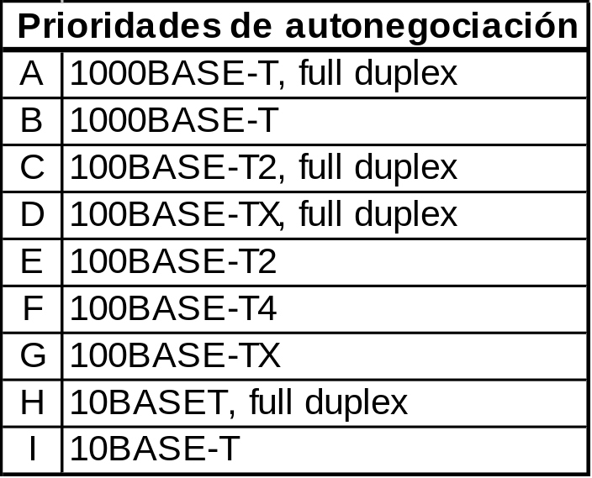
Prioridades de la autonegociación
Cuando dos dispositivos tienen capacidad de autonegociación, ellos buscan el modo de desempeño más alto.
  La autonegociación está diseñada para que el enlace no trabaje hasta que las capacidades requeridas se den en ambos extremos, pero NO SENSA EL CABLE.
  Se debe garantizar que el cable cumpla con las características esperadas
http://www.arcesio.net

Slide 72
Operación de FLP (Fast Link Pulse)
Estos pulsos se envían en ráfagas de 33 pulsos cortos, cada pulso tiene un ancho de 100 nanosegundos y el espacio entre ráfagas es el mismo de los NLPs (normal link pulse) para ser compatible con 10Base-T.
Las señales de FLP llevan información sobre las capacidades de la interface.
  Una ráfaga está conformada por 33 pulsos: 17 de ellos, los que están en posición impar, representan información del reloj; los otros 16, los que están en posición par, representan -cada uno- cuando se presentan un 1 lógico y la ausencia un 0 lógico. Este esquema permite transmitir un mensaje de 16 bits que llevan la información de autonegociación.
.
http://www.arcesio.net

Slide 73
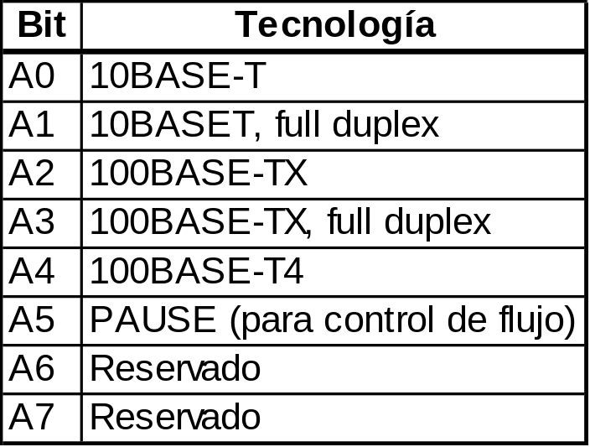
Mensaje base de autonegociación
D0
D1
D2
D3
D4
D5
D6
D7
D8
D9
D10
D11
D12
D13
D14
D15
S0
S1
S2
S3
S4
A0
A1
A2
A3
A4
A5
A6
A7
RF
Ack
NP
Los bits de D0 a D4 -selector field- indican la tecnología LAN utilizada (1,0,0,0,0 es Ethernet)
Los bits de D5 a D12 -Technology Ability Field- indica que tecnologías soporta
El bit D13 -Remote Fault Indicator- se utiliza para que el otro nodo informe si encontró una falla
El bit D14 -Acknowledgment bit- se utiliza para confirmar que se recibió el mensaje de 16 bits
El último bit, D15 -Next Page-, indica que viene otro mensaje de 16 bits con información adicional propia del fabricante de la interface.
http://www.arcesio.net

Slide 74
Ejemplo No. 1 de autegociación
Un nodo del enlace no tiene autonegociación
  Si una interface Ethernet 10/100 con autonegociación es conectada a un hub 10BaseT que no tiene autonegociación, la interface generará FLPs pero sólo recibirá NLPs del hub.
  La interface detectará que sólo recibe NLPs, así que se colocará en modo 10BaseT (esto se denomina Parallel Detection)
  Para la detección entre 100BaseTX/T4 se revisan los pulsos recibidos por el monitor de enlace característicos y se conecta en ese modo.
  Puede tenersen problemas si la interface que no soporta autonegociación está en full duplex: es probable que se deban configurar las dos interfaces manualmente.
Sin
autonegociación
Interface 10/100
con autonegociación
Hub
10BaseT
FLPs
NLPs
http://www.arcesio.net

Slide 75
Ejemplo No. 2 de autonegociación
Operación en el modo de desempeño más alto
Interface 10Mbps
Hub
I
Interface 100Mbps
¿A qué velocidad
trabajarán los puertos del hub?
La respuesta es: depende del diseñador del Hub.
Opción 1: todos los puertos tendrán la mínima velocidad: 10BaseT
Opción 2: Si hay estaciones a 100Mbps no se podrán conectar estaciones a
10 Mbps fijo (le enviará un mensaje de intento de conexión fallido).
Opción 3: Puede ser un hub, costoso, que tenga diferentes “backplanes”,
así que se conectan unas estaciones al backplane de 10Mbps y las
otras al de 100 Mbps. Cada backplane se conectaría a un switch.
Los switches Ethernet con autonegociación si pueden operar cada puerto a la velocidad
que se requiera.
http://www.arcesio.net

Slide 76
La autonegociación y el tipo de cable
La autonegociación está diseñada para que el enlace no trabaje hasta que las capacidades requeridas se den en ambos extremos, pero no sensa el cable.
Dos interfaces que puedan trabajar con 100BaseTX y 10BaseT con autonegociación sobre un cable categoría 3 pueden intentar “hablar” a la mayor velocidad, pero gracias al cable el enlace tendrá muchos errores.
En este caso, una solución es manualmente bajar la velocidad de las interfaces a 10 Mbps.
Se debe garantizar que el cable cumpla con las características esperadas
http://www.arcesio.net

